Slide 1
1.3. Conceptos medios

Slide 2
Índice
Properties (Propiedades)
Structures (Estructuras)
Colecciones
  List
  LinkedList
  Queue
  Stack
  Dictionary

Slide 3
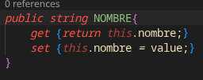
Properties (Propiedades)
Las propiedades nos permiten facilitar el acceso a campos de clase con el modificador private.
Crearemos unos métodos setter y getter de forma conjunta pera acceder a estos campos.
Atributo en mayúsculas
Tipo de dato
getter
setter

Slide 4

Properties (Propiedades)
Una vez tenemos creada la property podemos usarla en otra clase simplemente llamándola de la siguiente forma.

Slide 5
Structures (Estructuras)
Existen dos tipos de memoria (Stack o pila y Heap).
La primera es más rápida que la segunda.
La información de la primera hay veces en las que se pierde mientras que la segunda se mantiene durante todo el programa.
A la hora de crear una variable se aloja en una memoria u otra:
  Variable primitiva: Stack.
  Variable de objeto: Heap. → Se le hace referencia desde el stack.

Slide 6
Colecciones
Clases que pertenecen a System.Collection.Generic.
Nos permiten almacenar elementos.
A diferencia de los arrays podemos ordenar los elementos y trastear con ellos (añadir, eliminar, buscar,...).
No tenemos que especificar un tamaño ya que son dinámicos.

Slide 7
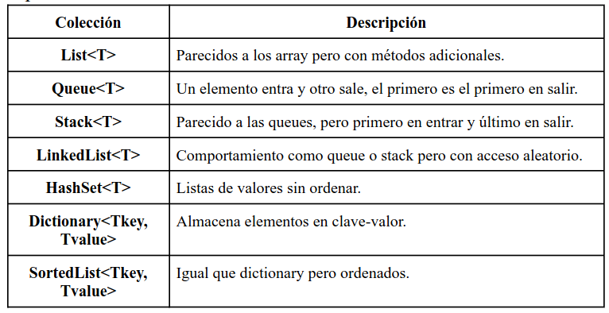
Colecciones

Slide 8
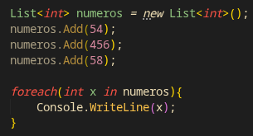
List
Cuando eliminamos un elemento en una posición, todos los elementos siguientes se desplazan un hueco hacia arriba.
¡También podemos inicializar una lista así!

Slide 9
List
Add(tipo var): Añade un elemento al final de la lista.
AddRange(tipo[] var): Añade los elementos del array var a la lista.
Clear(): Elimina todos los elementos de la lista.
IndexOf(tipo var): Busca var en la lista y devuelve el índice en el que se encuentra.
RemoveAt(int x): Elimina el elemento que se encuentra en la posición x.
Count: Devuelve la cantidad de elementos que hay dentro de la lista.

Slide 10
LinkedList
Similar a List, salvo que permite más eficiencia a la hora de borrar ya que internamente, cada elemento está unido a otro por nodos (links), lo que hace que la reestructuración de links sea más eficiente que la reestructuración de elementos en sí.

Slide 11
LinkedList
AddFirst(tipo var): Añade var en la primera posición.
AddLast(tipo var): Añade var en la última posición.
Clear(): Elimina todos los elementos de la lista.
Remove(tipo var): Quita la primera aparición de var en la LinkedList.
RemoveFirst(): Elimina el primer elemento.
RemoveLast(): Elimina el último elemento.
Count: Devuelve la cantidad de elementos que hay dentro de la lista.

Slide 12
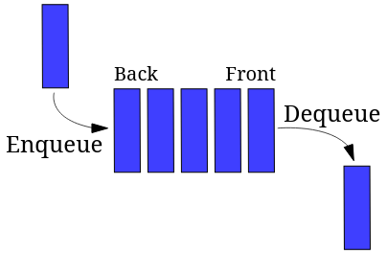
Queue
Cola de elementos. Se eliminan en el orden en el que entraron: FIFO (First In First Out).

Slide 13

Queue
Enqueue(tipo var): Añade el elemento a la cola.
Dequeue(): Quita el primer elemento de la fila y mueve los demás un paso adelante.
Clear(): Quita todos los elementos de la colección.
ToArray(): Convierte la colección en array y la devuelve.

Slide 14
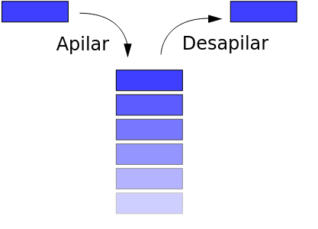
Stack
Pila de elementos (a modo de apilarlos).
Se eliminan desde el último: LIFO (Last In First Out).

Slide 15

Stack
Push(tipo var) Introduce en la última posición.
Pop(): Elimina el último elemento.
Clear(): Quita todos los elementos de la colección.

Slide 16

Dictionary
Colección que se va llenando de elementos a modo de clave-valor.
Consume más recursos que otras colecciones.
Para acceder a un valor, indicamos entre los corchetes del “array” su key.
Si se recorre con un bucle foreach, devuelve un objeto clave-valor.

Slide 17

Dictionary
Add(tipoLlave a, tipoValor b) Añade al diccionario la key a con el valor b.
Clear(): Quita todos los elementos del diccionario.

